Slide 1

AGILIDAD Y EFICIENCIA

Slide 2


¿Qué es SCRUM?
Es un una metodología ágil y flexible para gestionar el desarrollo de software, en el que se aplican e manera regular un conjunto de buenas practicas para trabajar en equipo y obtener el mejor resultado posible de un proyecto.

Slide 3
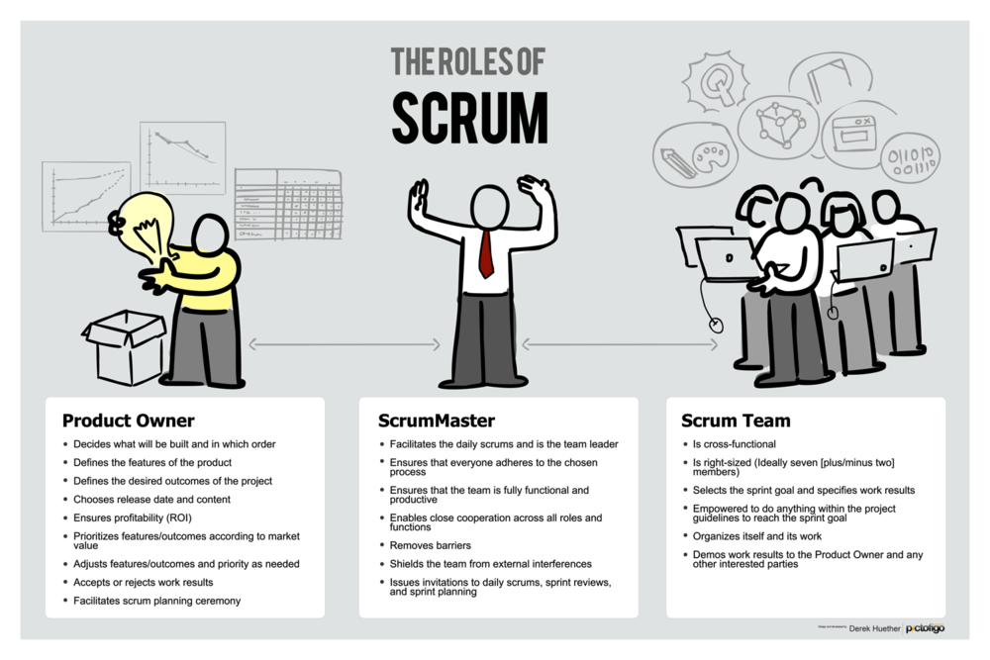
Roles

Slide 4
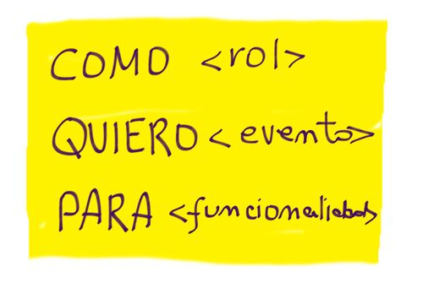


Metodología
Product Backlog
Nace a partir de una reunión entre el Product Owner y el Skateholder.
Lista ordenada de todo el trabajo pendiente priorizando según la importancia y a la necesidades del cliente.
También se conoce como historias de usuario.
El Backlog por lo general es extenso.

Slide 5

Metodología
Sprint Planning Meeting
Es una reunión en la que se define las características con mayor prioridad.
Es el equipo el que selecciona el trabajo que se va a realizar en el sprint que está por iniciar.
Todos los miembros del equipo tienen una misma visión del objetivo.
Una estimación conjunta es más fiable.

Slide 6
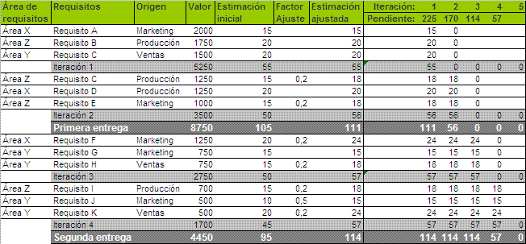
Metodología
Sprint Backlog
Nace del Sprint Planning.
Se tiene la valoración en horas de los requisitos y están ordenados según su importancia.
Si una tarea depende de otra, se pone en algún momento por debajo de la que depende.

Slide 7

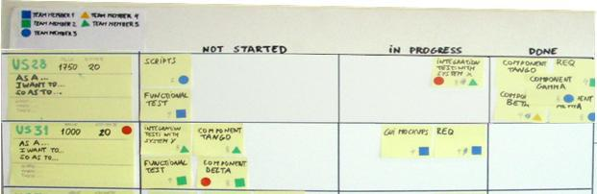
Metodología
Sprint
el Sprint es el corazón de Scrum.
Un intervalo de tiempo de máximo un mes.
Donde se desarrolla el incremento de un producto, potencialmente entregable.
Existen reuniones todos los días de 15 minutos.

Slide 8
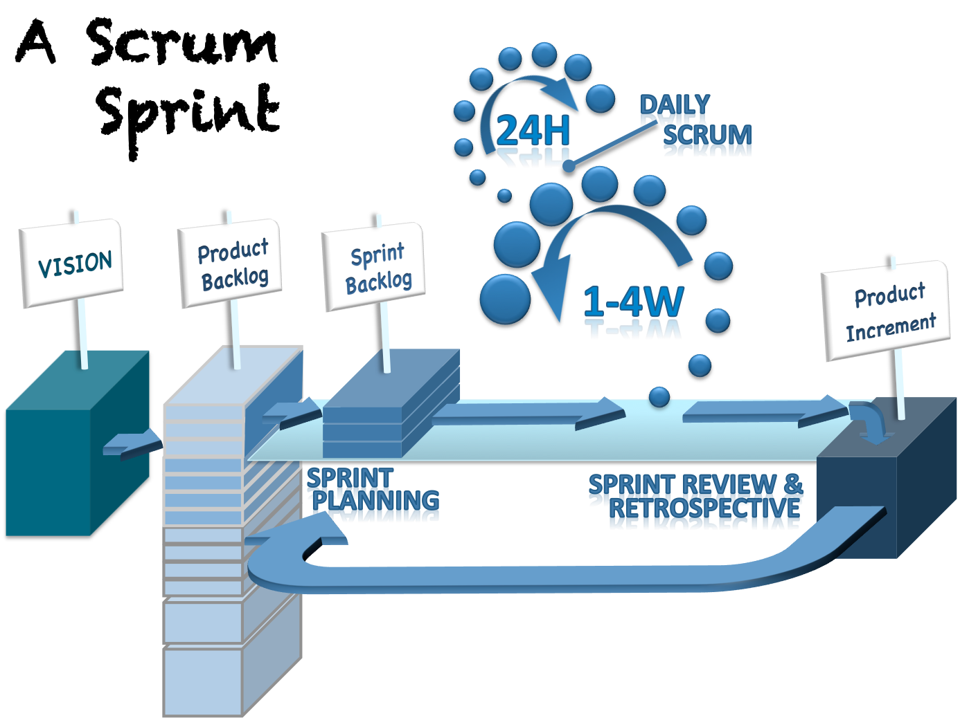
¿Cómo funciona?

Slide 9
Video
Video

